Slide 1

Умови в Python: if / elif / else
Навчимося приймати рішення в програмі

Slide 2

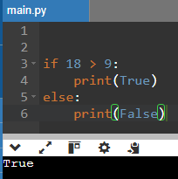
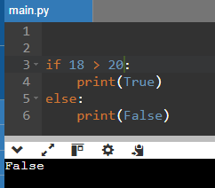
if умова
else
if — якщо умова істинна
else — якщо умова хибна

Slide 3
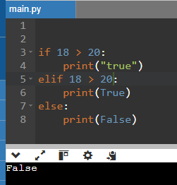
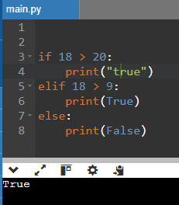
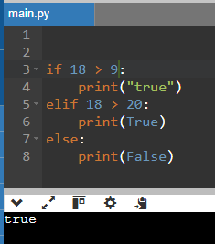
if
elif
else
elif = інакше якщо
Перевіряється, якщо if = False

Slide 4
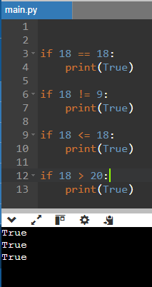
Оператори порівняння
== дорівнює
!= не дорівнює
< менше
<= менше або дорівнює
> більше
>= більше або дорівнює

Slide 5
Практичне завдання
Створи програму:
1) Запитує вік користувача (input)
2) Якщо вік < 12 — вивести 'Дитина'
3) Якщо 12–17 — 'Підліток'
4) Якщо >= 18 — 'Дорослий’

